Slide 1

Appathon NTUA
“διαδικτυο και εφαρμογεσ”
Mπακιρτζη Χριστινα 03116013

Slide 2
Εισαγωγή
Η εργασία μας πραγματεύεται τη δημιουργία μιας διαδικτυακής σελίδας για τη διαχείριση προϊόντων λάπτοπ και σταθερών υπολογιστών. Η εφαρμογή κρατάει πληροφορίες προφίλ για κάθε χρήστη, όπως ονοματεπώνυμο, ημερομηνία γέννησης και ιστορικό παραγγελιών που έχει κάνει. O χρήστης μπορεί να επεξεργαστεί τα στοιχεία του και να διαλέξει προϊόντα ώστε να ολοκληρώσει και να αποθηκεύσει μια παραγγελία.

Slide 3

Εργαλεία
Για την ολοκλήρωση της εργασίας, εργαστήκαμε σε windows, κυρίως σε γλώσσα Java, και χρησιμοποιήσαμε Javascript, HTML & CSS για τα αρχεία jsp και το frontend. Ο κώδικας γράφηκε με ευκολία στο περιβάλλον του Eclipse, τρέχοντας στον Tomcat v9.0 Server στο localhost. Για τη βάση δεδομένων μας, χρησιμοποιήθηκε η MySQL (MySQL Workbench), ενεργοποιώντας την πόρτα της μέσω του xampp control panel v3.2.4.

Slide 4

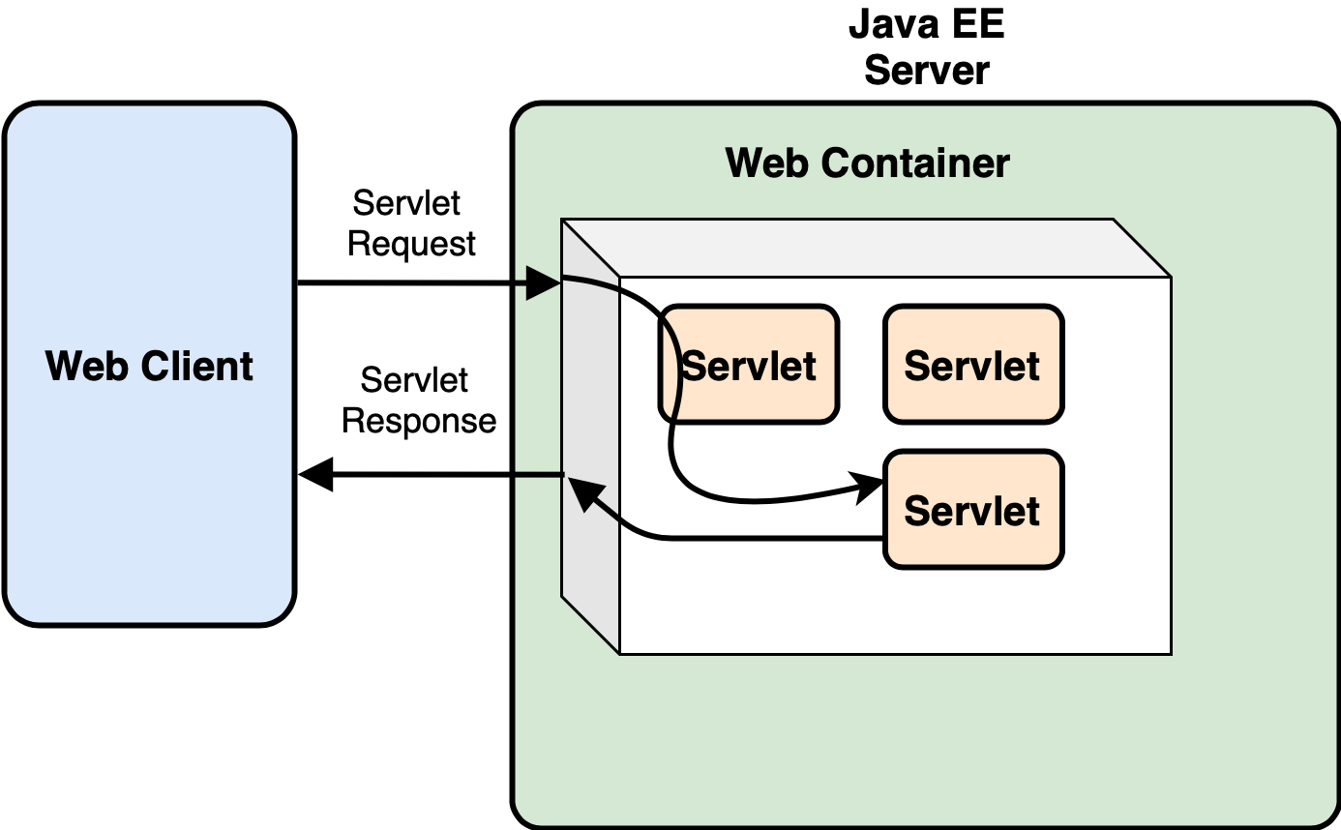



Slide 5
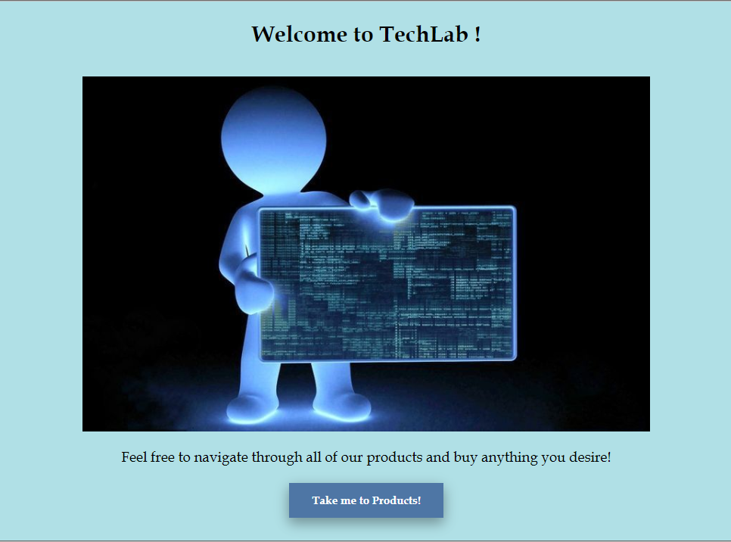
Oι Βασικές Σελίδες

Slide 6
Oι Βασικές Σελίδες
Login
Ο χρήστης έχει τη δυνατότητα να εισέλθει σε έναν ήδη υπάρχον λογαριασμό, συμπληρώνοντας τα πεδία Username και Password και πατώντας το αντίστοιχο κουμπί Login.
Αν ο χρήστης αφήσει κάποιο πεδίο κενό, εμφανίζεται κατάλληλο μήνυμα λάθους.
Αν τα στοιχεία που εισάγει δεν συνάδουν μεταξύ τους (λάθος κωδικός, εμφανίζεται κατάλληλο μήνυμα λάθους.
Αν το username που πληκτρολόγησε ο χρήστης δεν υπάρχει, προωθείται στην αντίστοιχη σελίδα δημιουργίας χρήστη.

Slide 7
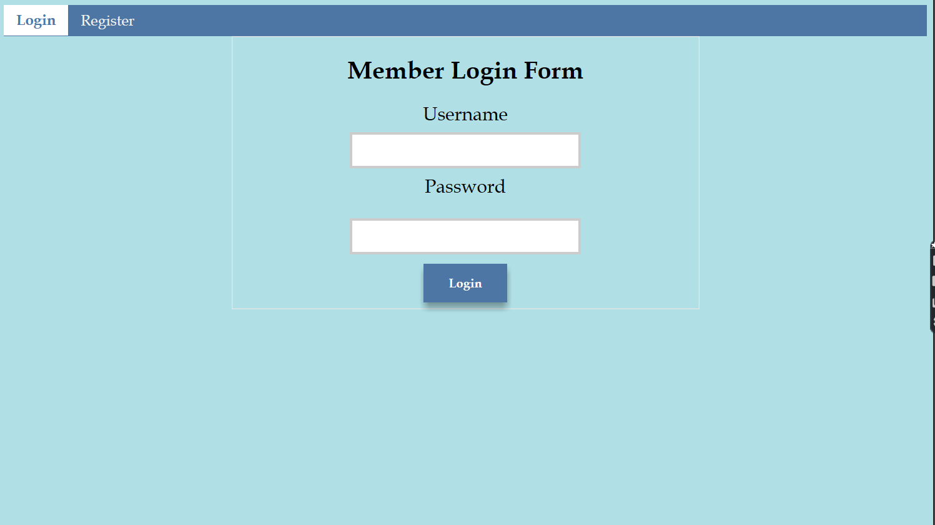

Slide 8
Oι Βασικές Σελίδες
New User/Register
Κάποιος χρήστης που δεν έχει ήδη λογαριασμό στο σύστημά μας, μπορεί να εγγραφεί, συμπληρώνοντας όλα τα πεδία username, name, password & birthday (με αντίστοιχο μήνυμα λάθους αν αφήσει κάποιο κενό ή προσπαθήσει να εγγραφεί με username που υπάρχει ήδη.
Αρκεί να πατήσει το κουμπί submit, και έχει πλέον καταχωρηθεί στη βάση μας. Από εκεί, μεταφέρεται στην homepage.

Slide 9
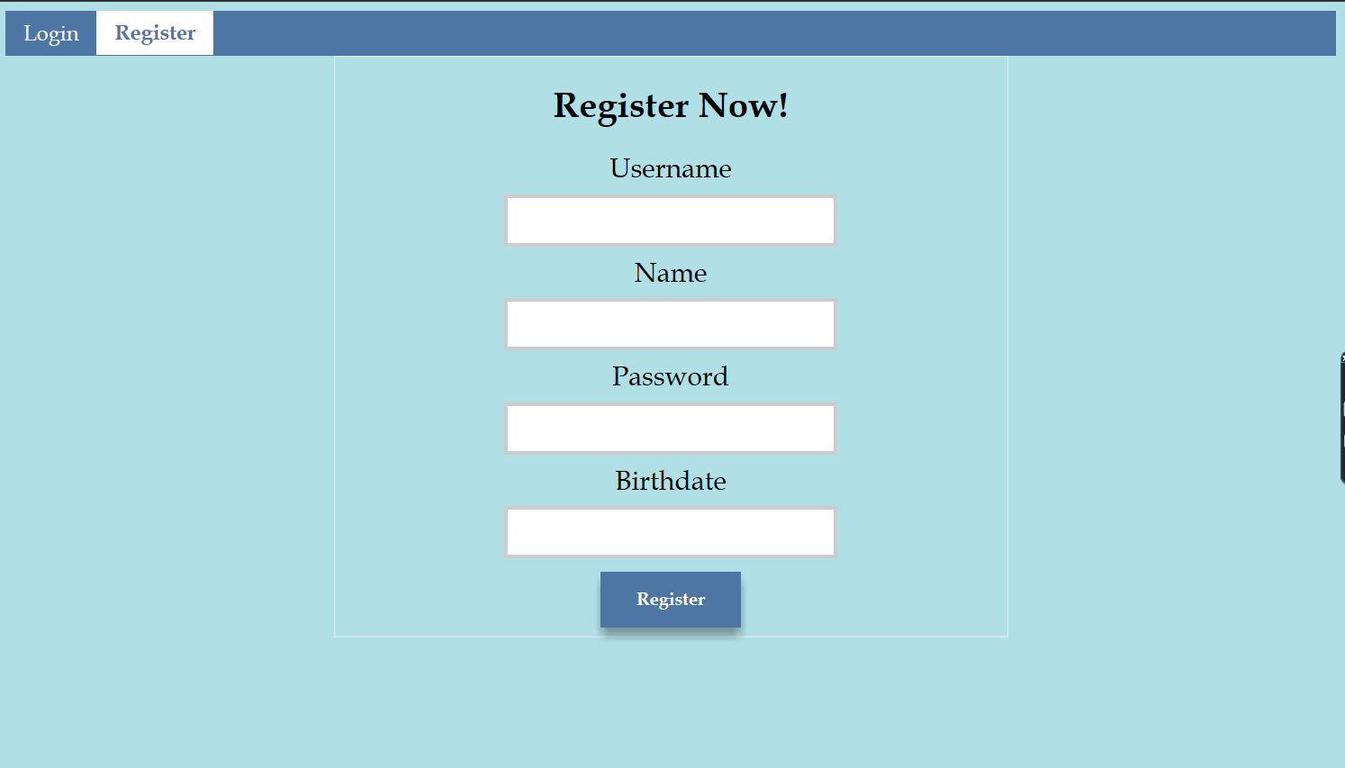

Slide 10
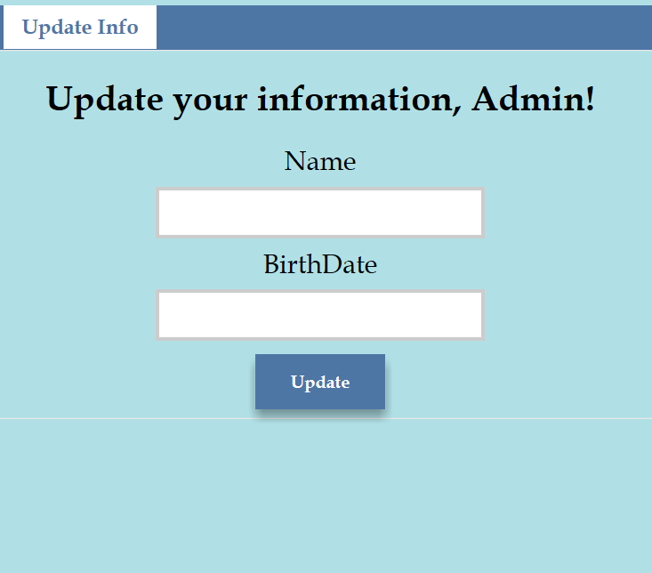
Oι Βασικές Σελίδες
Update
Κάθε χρήστης έχει τη δυνατότητα να αλλάξει τις πληροφορίες που είναι καταχωρημένες για αυτόν στη βάση δεδομένων, συμπληρώνοντας με διαφορετικές τιμές τα πεδία birthdate & name.
Products
Στη σελίδα αυτή εμφανίζονται προϊόντα λάπτοπ / σταθερών έτοιμων υπολογιστών καθώς και η τιμή τους χωρίς το ΦΠΑ (η τιμή με ΦΠΑ εμφανίζεται μόνο όταν ακουμπάει με τον κέρσορα στο πεδίο της τιμής. Κάθε αντικείμενο έχει αντίστοιχο κουμπί “Buy now” για να προστεθεί στο καλάθι του χρήστη.
Σε κάθε επόμενο login, το session του προηγούμενου χρήστη διαγράφεται – διαγράφεται δηλαδή το καλάθι του.

Slide 11
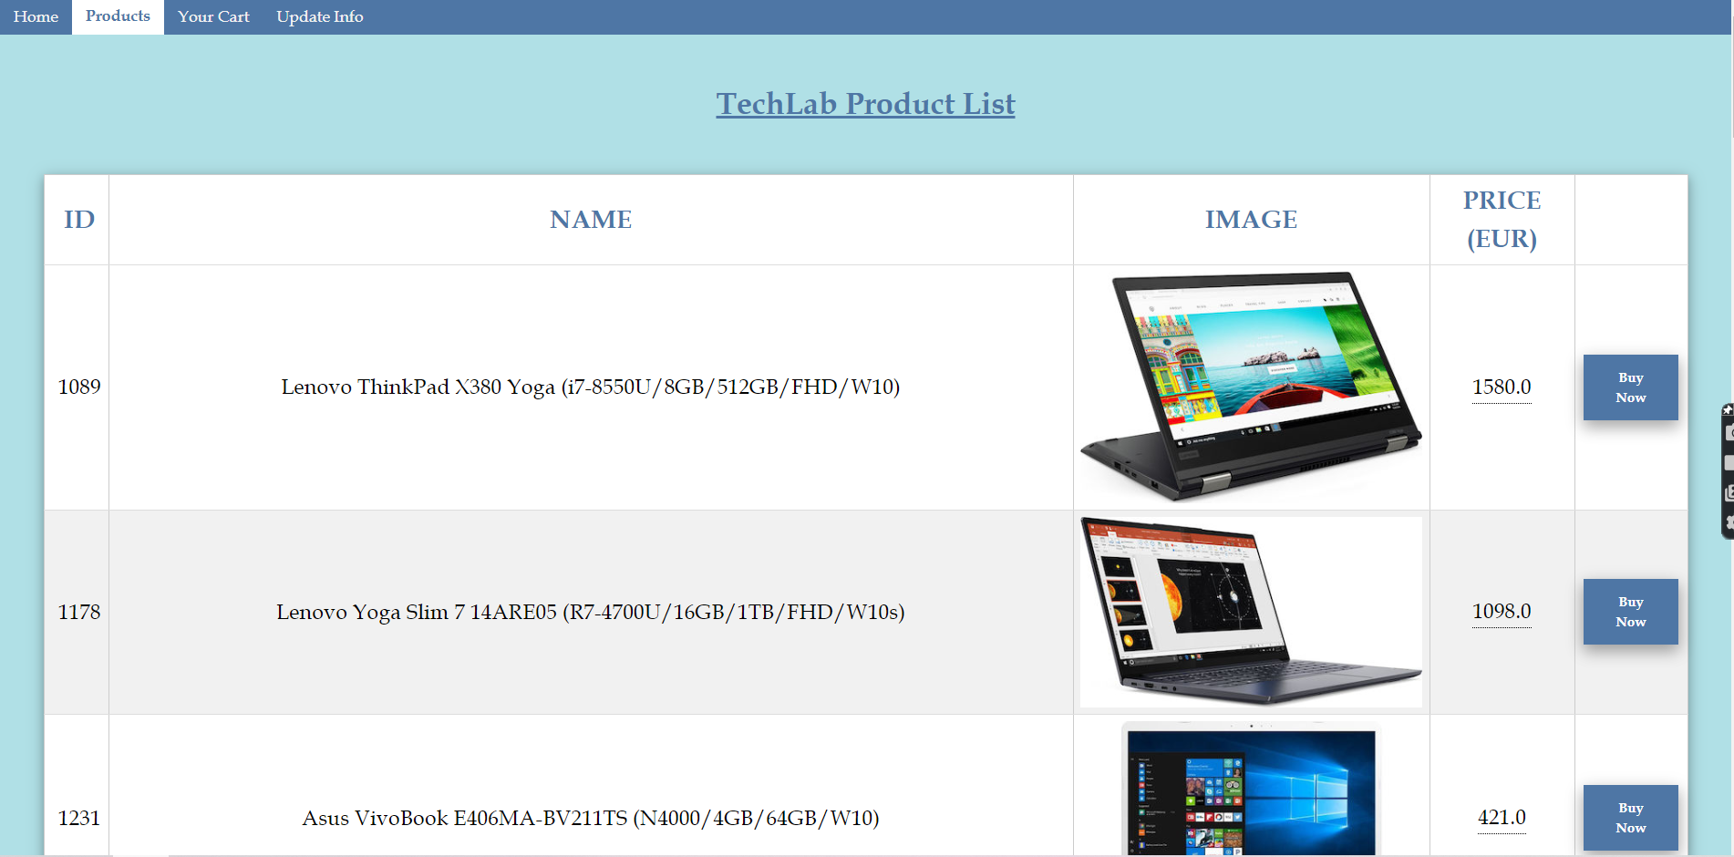

Slide 12
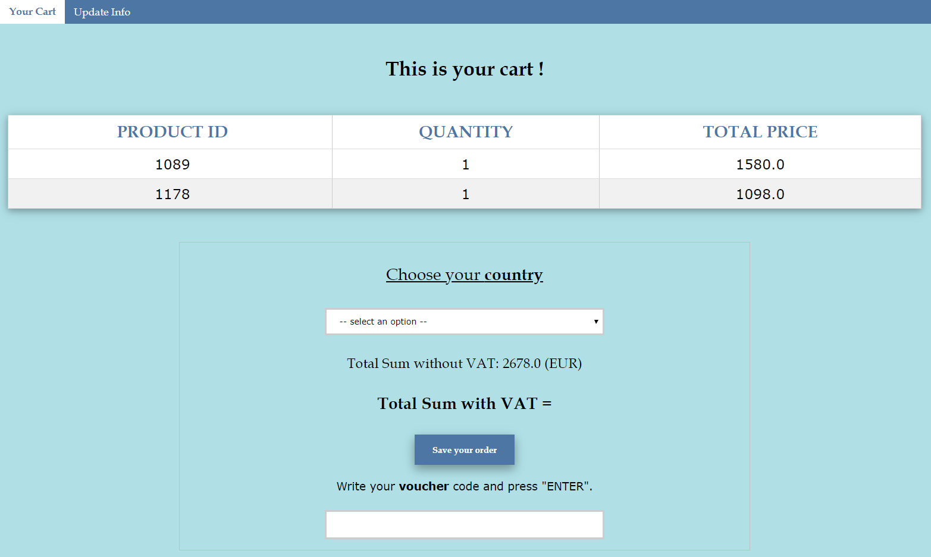
Oι Βασικές Σελίδες
Basket/Cart
Στο session του χρήστη αποθηκεύονται τα προϊόντα που έχει στο καλάθι του, στο table cart της βάσης δεδομένων μας. Εκεί ο χρήστης μπορεί να δει τους κωδικούς των προϊόντων που έχει διαλέξει και την ποσότητα του καθενός από αυτά, καθώς και τη συνολική τους τιμή.
Συγκεκριμένα, μπορεί να επιλέξει την χώρα του, για να υπολογιστεί η τιμή με τον αντίστοιχο ΦΠΑ, ή να προσθέσει κάποιον εκπτωτικό κωδικό που θα εμφανίσει αμέσως την έκπτωση που ο ίδιος θα λάβει.
Ο χρήστης μπορεί να επιλέξει να αποθηκεύσει την παραγγελία του, στη βάση δεδομένων και σε κατάλληλο αρχείο, εφόσον βέβαια έχει κάνει πρώτα login.

Slide 13
H Βάση Δεδομένων μας
Tables
Login *username *password *birthdate *name
Products *id *name *image *price
Cart *product_id *quantity *total_price
Order *order_id *username *total_price
Items
*product_id *order_id *quantity *total_price

Slide 14
Σας ευχαριστώ πολύ

